Slide 1
디자인 구성요소 설계 및 제작
정재녕

Slide 2
메뉴구성
KIM’S KITCHEN
1) 브랜드 소개
-> 브랜드 스토리
2) 5주 코스 프로그램
-> 프로그램 과정 소개
3) One Day 커리큘럼(CLASS)
-> 인기 한식 메뉴 소개(이미지 클릭 하면 수강 신청)
4) 수강신청 및 커뮤니티 소개
5) SNS & 고객센터

Slide 3
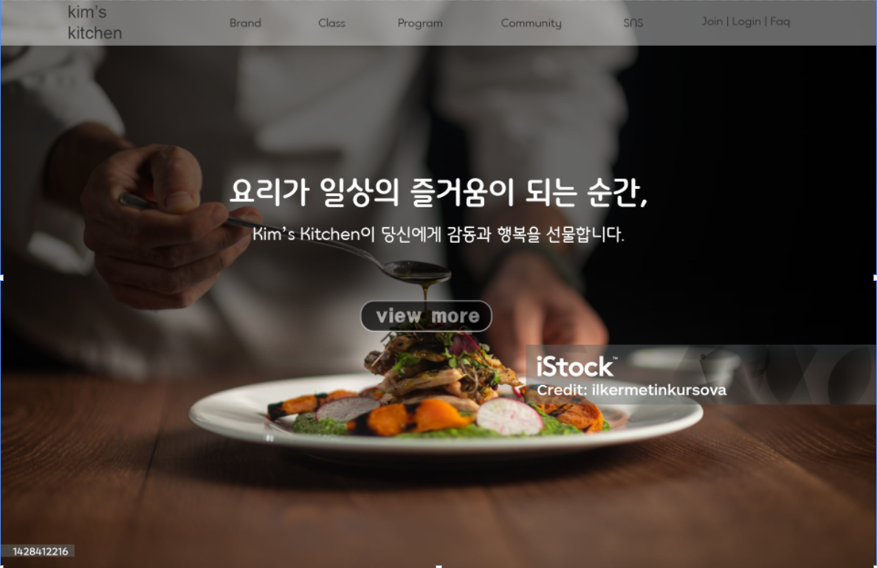
메인 화면
- 완성된 요리 사진을 전체로 구성하여 시각적으로 한눈에 들어올 수 있게 구성
킴스키친 메인 문구를 배치하여 직관적으로 요리의 친숙함 강조
바로가기 버튼을 적용하여 브랜드 소개 페이지로 이동

Slide 4
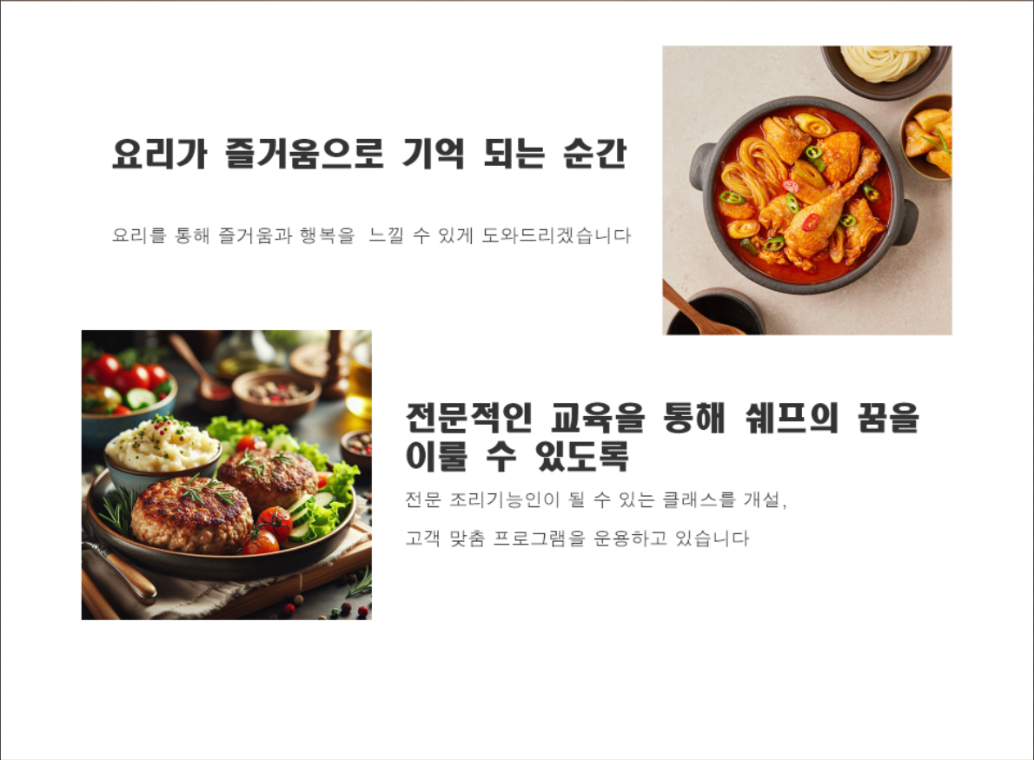
브랜드 소개 화면
- 킴스키친의 요리 목표

Slide 5
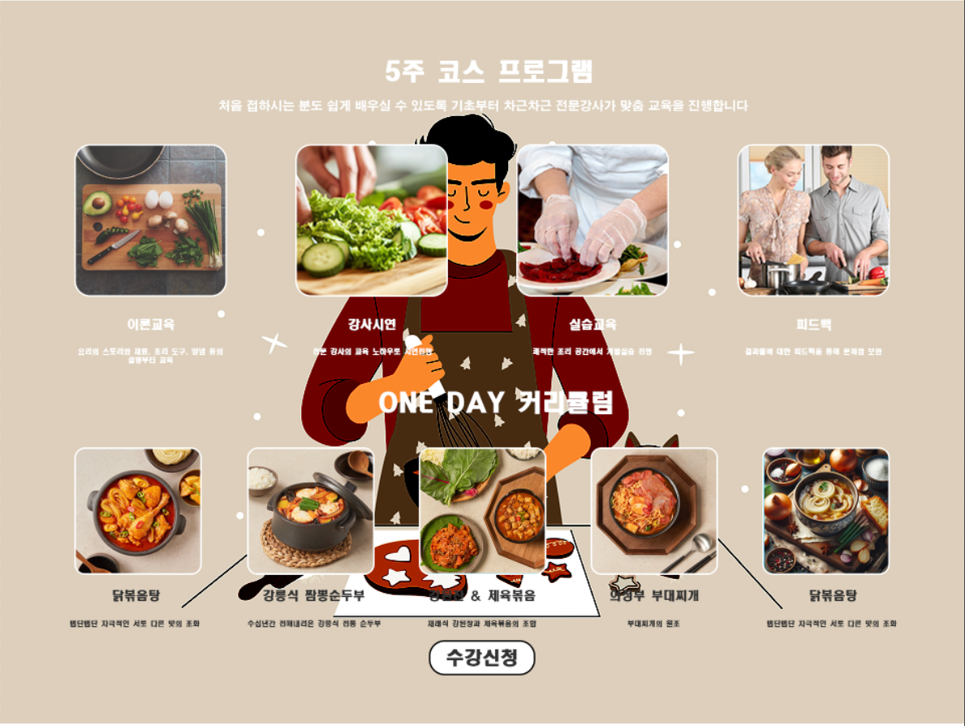
프로그램 소개/ ONE DAY 커리큘럼
프로그램 과정을 이미지에 맞게 순차적으로 소개
과정에 따른 교육 방법 기술
커리큘럼에 따른 선호하는 요리를 이미지로 선택 가능

Slide 6
강의 소개 화면

Slide 7
Kim's Kitchen Cooking Class
킴스 키친

